Slide 1
Analiza rozbłysków słonecznych obserwowanych przy użyciu instrumentu STIX
Wykonał Karol Kułaga

Slide 2
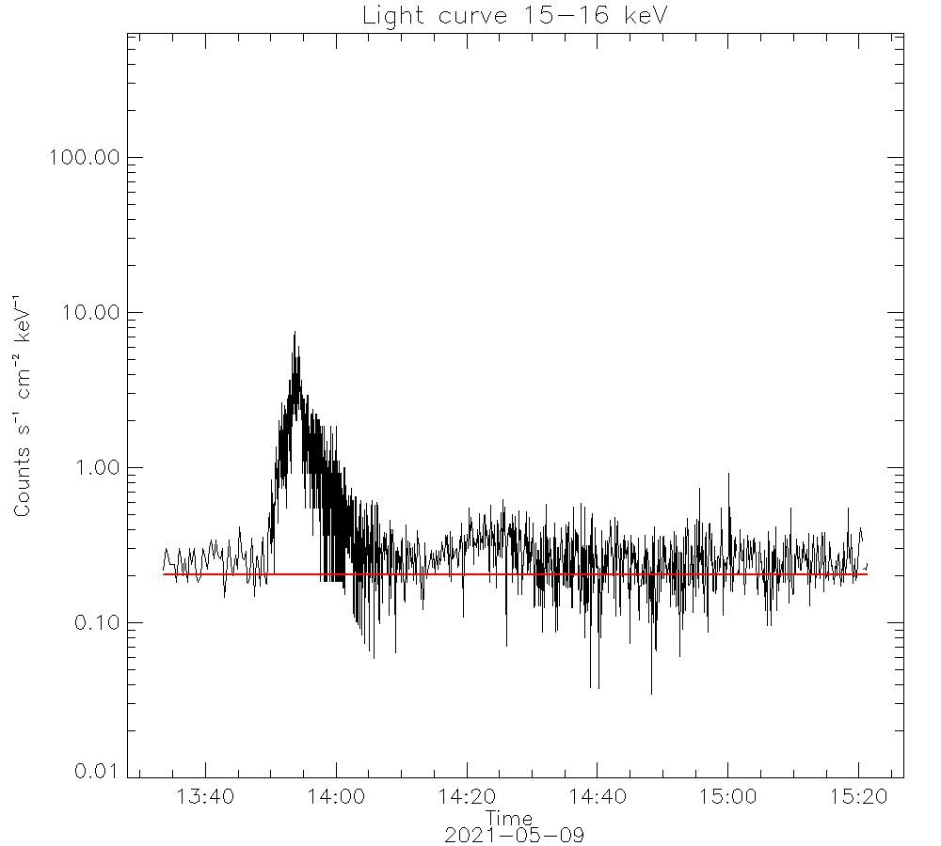
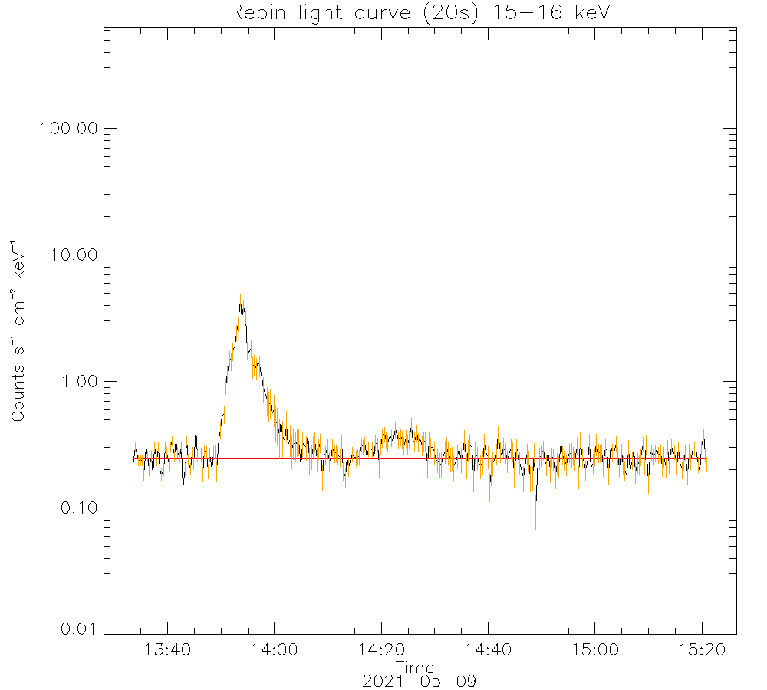
Algorytm wygładzający dane

Slide 3
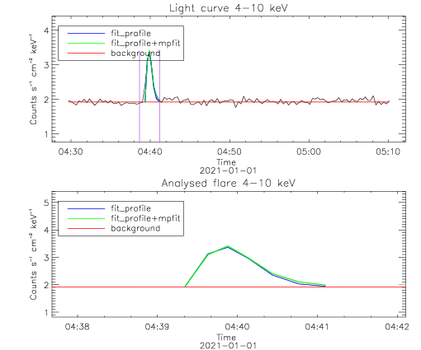
Algorytm dopasowujący się do krzywej blasku profilem wrocławskim

Slide 4
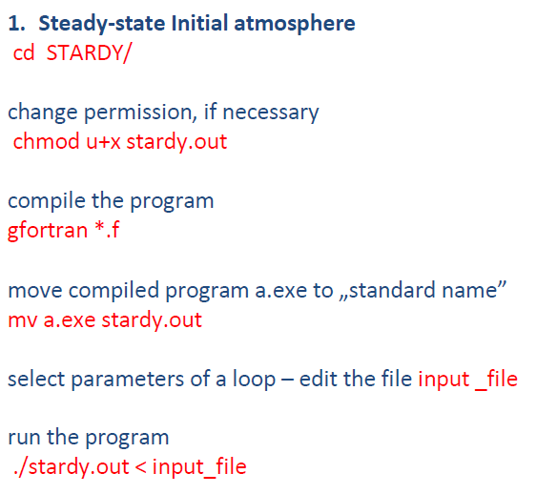
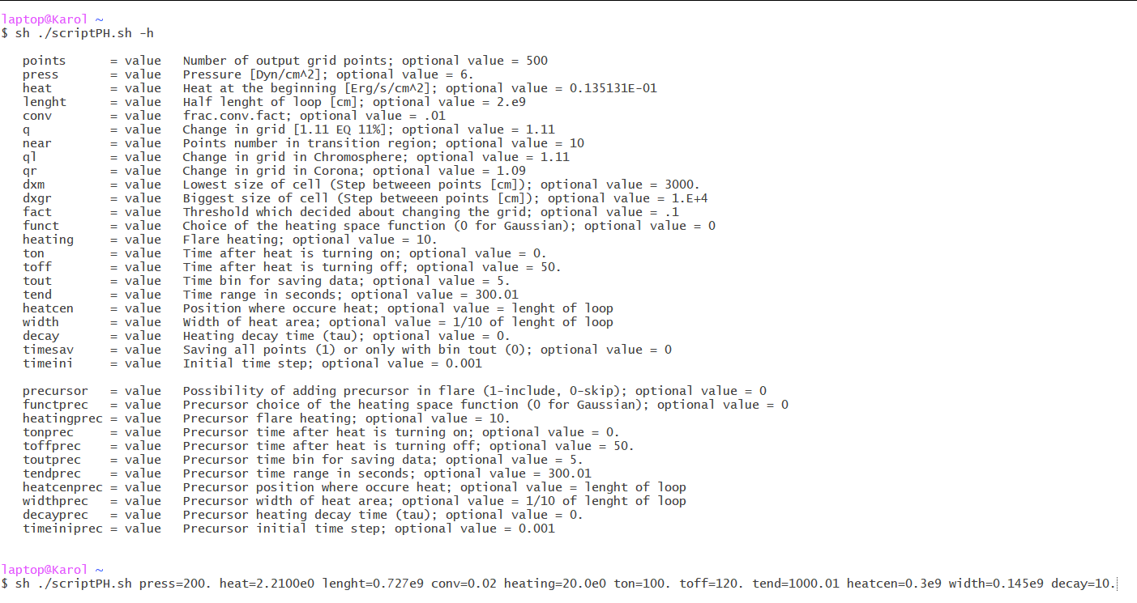
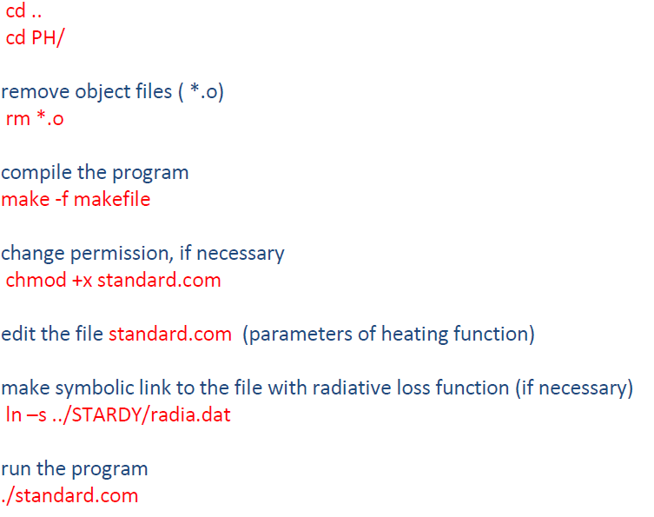
Skrypt do kodu Palermo-Harvard
Porównanie starej metody (z ręczna edycją plików) z wykorzystaniem skryptu
W skrypcie dodatkowo zawarta jest informacja do sposobu wywołania programu

Slide 5
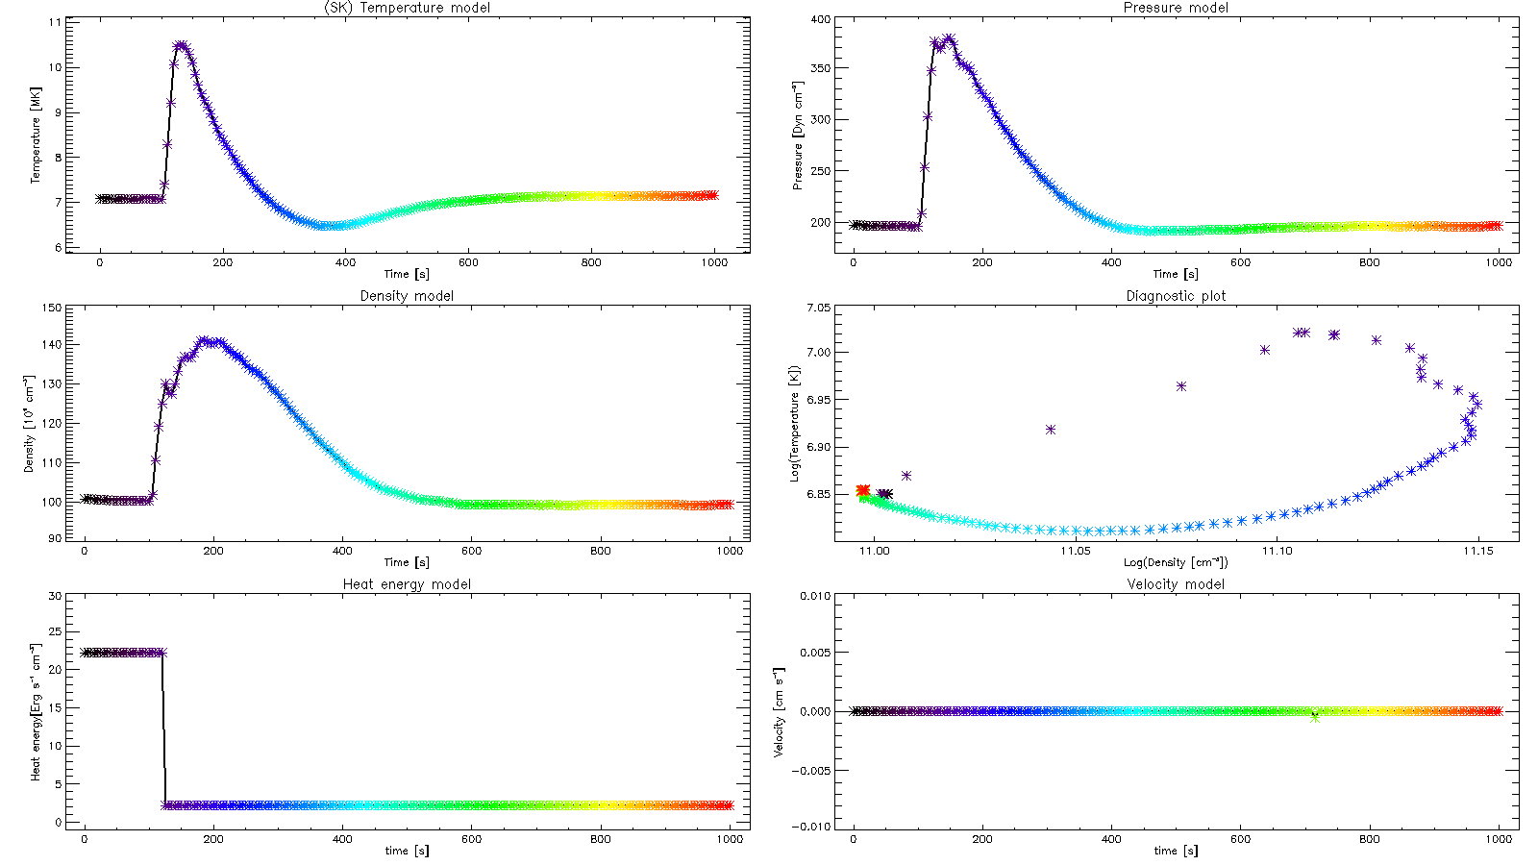
Modele rozbłysków
Porównanie wyników przy użyciu standardowej metody (lewa strona) oraz skryptu (prawa strona)

Slide 6
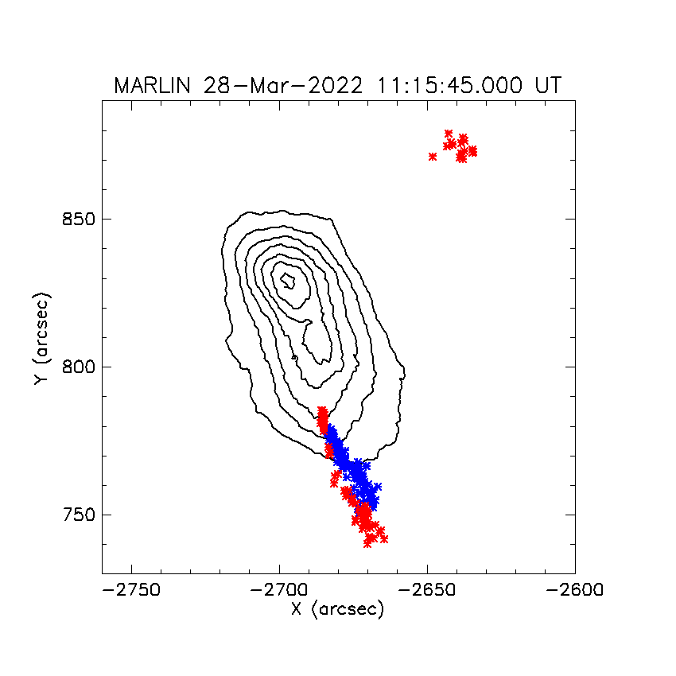
Algorytm do mapowania położeń stóp rozbłysków w funkcji energii

Slide 7
Lista zjawisk z 20-21 września 2021

